Slide 1
Изучаем кабардинский язык
Занятие №103

Slide 2
Как образуется деепричастие?
Деепричастие образуется от основ глагола при помощи суффиксов -у/-уэ, -урэ (-уэрэ).
Например: сыщыту, еджауэ, лажьэурэ.
Деепричастие изменяется по лицам, как и другие глагольные категории.
Например, сэ сык1уэу, уэ ук1уэу, ар к1уэуэ.
В бесприставочных одноличных глаголах в форме деепричастия отсутствует показатель 3-го лица едиственного числа мэ-/ма- и префикс настоящего фремени о-.
Например, мак1уэ – идет, к1уэуэ – он, идя; мэлажьэ – работает, лажьэу – он, работая;
сок1уэ – сык1уэу, уожэ – ужэу.

Slide 3
Образовать деепричастия от следующих глаголов и проспрягать.
Сэлам ехын, щысын, щылъын, едэ1уэн, епсэлъэн, тхын.
Например: сэлам есхыу, сэлам есхауэ.
Сэ сэлам есхыу.
Уэ сэлам епхыу.
Абы сэлам ирихыу.
Дэ сэлам етхыу.
Фэ сэлам ефхыу.
Абыхэм сэлам ирахыу.

Slide 4
Адыгэбзэк1э жыф1э.
я, разговаривая
ты, разговаривая
он, разговаривая
я, стоя
ты, стоя
он, стоя
мы, работая
вы, работая
они, работая

Slide 5
Фыкъеджэ, упщ1эхэм жэуап ефт.
Сыт, ..., ущысу пщ1эр?
Сыт, ..., ущылъу пщ1эр?
Сыт, ..., кафем ущ1эсу пщ1эр?
Сыт, ..., кинотеатрым ущ1эсу пщ1эр?
Сыт, ..., пщэф1ап1эм ущ1эту пщ1эр?

Slide 6
Деепричастие имеет:
•формы единственного и множественного числа. Например, сылажьэу – дылажьэу, упщ1аф1эу – фыпщаф1эу.
•Положительную и отрицательную формы. Например, еджэу – емыджэу, тхэуэ – мытхэу.
•Форму союзности. Например, дэлажьэу, дэтхэу.
•Форму переходности и непереходности. Например, ар щысу, абы итхыу.

Slide 7
Деепричастие с глаголом в повелительном наклонении.
Деепричастия могут употребляться и в сочетании с формой повелительного наклонения. Например, ущысу шхэ! (Кушай сидя!)
Ущылъу уемыджэ! (Не читай лежа!)
Ущыту умылажьэ! (Не работай стоя!)
…

Slide 8
Сочетание деепричастия с причастием.
Деепричастия с суффиксами -у/-уэ могут сочетаться и с причастиями.
Например:
Умылажьэу пшхыр 1эф1 хъуркъым.
(Не поработаешь, вкусно не поешь.)
Ущысу птхар нэхъ дахэщ.

Slide 9




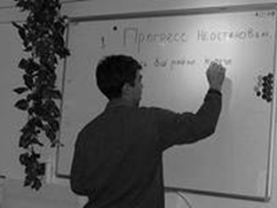
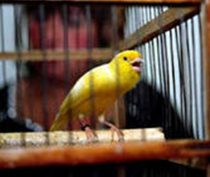

Сурэтхэм япкъ итк1э упщ1эхэм жэуап идот.
Сыт щ1алэ ц1ык1ум ст1олым телъу ищ1эр?
Сыт хъыджэбз ц1ык1ум унэ лъэгум ису ищ1эр?
Сыт хъыджэбзым щысу ищ1эр?
Сыт щ1алэм щыту ищ1эр?
Сыт бзум клеткэм ису ищ1эр?
Сыт л1ым щысу ищ1эр?

Slide 10


